Slide 1
CHĂM SÓC BỆNH NHÂN PHÙ PHỔI CẤP
GVHD: NGUYỄN PHÚC HỌC
LỚP: K19YDD2
NHÓM 6

Slide 2
DANH SÁCH NHÓM
1.Nguyễn Thị Thu Hà
2. Đặng Thị Thanh Huyền
3.Phan Thị Hoài
4. Phan Thị Sương
5. Nguyễn Huỳnh Đức
6. Lê Thị Thu Hoài
7. Nguyễn Thị Ngọc Yến
8. Phan Thị Thu Phương
9. Lê Thị Hồng Phúc
10.Lương Thị Hoài Thương
11.Nguyễn Thị Thùy Dung
12.Nguyễn Thị Thương Thương.

Slide 3
I. TỔNG QUAN VỀ PHÙ PHỔI CẤP
1.1 Định nghĩa
Phù phổi cấp là cấp cứu nội khoa, do sự thấm, thoát nhanh, đột ngột của dịch ở tổ chức phổi, huyết tương hoặc máu từ hệ mao mạch chức năng của phổi vào phế nang, phế quản gây ra tình trạng suy hô hấp cấp tính và suy tim trái cấp tính. Có 2 loại: phù phổi cấp huyết động và phù phổi cấp tổn thương.
1.2 Cơ chế bệnh sinh
Phù phổi huyết động do tăng áp lực thủy tĩnh mao quản phổi.
Phù phổi tổn thương do tổn thương thực thể thành mạch và vùng phế nang – mao mạch.

Slide 4
1.3. Nguyên nhân
Các bệnh về tim mạch: Nhồi máu cơ tim, hở van tim, ghép van hai lá, hẹp van động mạch chủ…
Các bệnh về thận: Viêm cầu thận cấp, viêm cầu thận mạn dẫn đến tăng huyết áp.
Các bệnh nhiễm khuẩn, nhiễm virus: Cúm ác tính, lao kê, viêm phổi do liên cầu, phế cầu…
Ngộ độc cấp: thuốc hoặc nhiều chất có thể gây phù phổi cấp, nhưng hay gây ngộ độc là phospho, carbon monoxid, lân (phospho) hữu cơ, mật cá trắm, rắn độc cắn.
Tai biến khi làm thủ thuật: thông tim, chọc tháo dịch màng phổi.

Slide 5
1.4. Triệu chứng
Cơn phù phổi cấp điển hình
Bắt đầu ho khò khè sau đó khó thở dữ dội, đột ngột nhanh chóng. Da xanh tái, vã mồ hôi, vật vã. Ho khạc ra bọt màu hồng. Nhịp tim nhanh, nhỏ, tiếng tim mờ. Huyết áp hạ và tụt kẹp. Vô niệu hay thiểu niệu
Cơn phù phổi cấp không điển hình
Khó thở tăng dần, không điều trị sẽ chuyển đến phù phổi cấp điển hình. Thường do dịch truyền nhanh hoặc truyền dịch số lượng nhiều trong thời gian ngắn.

Slide 6
1.5. Chẩn đoán
Chẩn đoán xác định
Phù phổi cấp huyết động: Khó thở nhanh, phải ngồi dậy để thở, xanh tím, vã mồ hôi. Khởi đầu ho khan, sau ho khạc bọt hồng. Phổi nhiều ran ẩm hai đáy phổi, sau lan tới đỉnh. X quang tim phổi: rốn phổi đậm, phổi mờ đặc biệt phía đáy.
Phù phổi tổn thương: Tình trạng khó thở, xanh tím, tím nhiều hơn tái, phát triển dần lên trong vài giờ đến vài ngày, thở nhanh, tĩnh mạch cổ không nổi hoặc nổi ít. Xuất hiện trong .

Slide 7
1.5. Chẩn đoán
Xét nghiệm
-PaO2 giảm không đáp ứng với điều trị oxy thông thường
-Tỉ lệ PaO2/FiO2 < 200
-X quang tim phổi có tổn thương khoảng kẽ lan toả, 2 đáy phổi sáng
-Protein dịch phù/ protein huyết tương >0,6
-Phù phổi cấp tổn thương ở giai đoạn toàn phát là đặc trưng của suy hô hấp tiến triển.

Slide 8
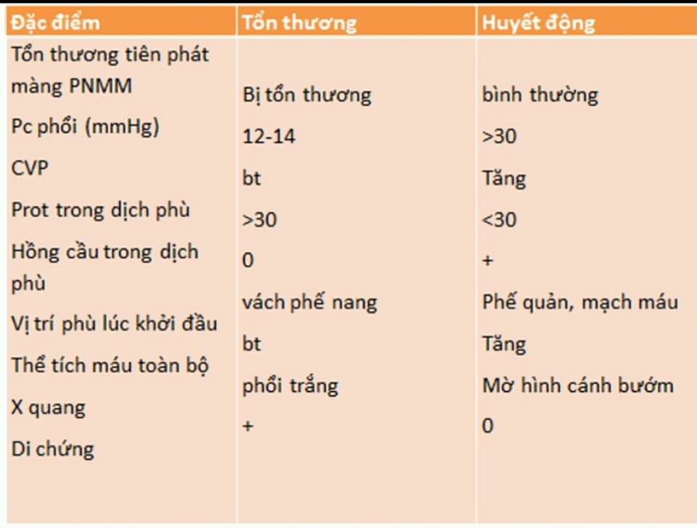
1.5. Chẩn đoán
Chẩn đoán phân biệt giữa Phù phổi cấp huyết động và phù phổi cấp tổn thương

Slide 9
1.6. Xử trí
Phù phổi cấp huyết động: Tư thế ngồi thõng chân, thở oxy 8-10L/phút, tiêm morphin 0.01g timhx mạch, tiêm Lasix 20mg 2-5 ống TM, tiêm Digoxin 0,4 mg TM nếu không đỡ đặt ống nội khí quản, hút đờm.
Phù phổi tổn thương: Tư thế nửa ngồi, Đặt ông nội khí quản, hút đờm. Thở máy với oxy 40% áp lực dương liên tục. dùng Corticoid, kháng sinh đề phòng bội nhiễm.

Slide 10
1.7. Điều trị
Tư thế ngồi thõng chân làm giảm lượng máu về phổi.
Đảm bảo thông khí tốt.
Sử dụng thuốc: Lợi tiểu; Morphin làm giảm đau, giảm lo lắng; Nitroglycerin làm giãn tĩnh mạch làm giảm tiền gánh, hạ huyết áp; Digoxin; các thuốc vận mạch.
Sau cấp cứu phù phổi cấp bệnh nhân cần được theo dõi liên tục 24 giờ để đề phòng phù phổi cấp tái phát

Slide 11
II. QUY TRÌNH CHĂM SÓC BỆNH NHÂN PHÙ PHỔI CẤP
Nhận Định | Chẩn Đoán
Hỏi bệnh: - Cơn khó thở xuất hiện như thế nào: hoàn cảnh xảy ra, mức độ và tính chất. - Có ho, khạc đờm không? số lượng, màu sắc như thế nào? - Bệnh nhân có lo lắng không? - Các bệnh tim mạch đã có từ trước đến nay? - Tình hình điều trị và sử dụng các thuốc gần đây. - Số lượng nước tiểu của bệnh nhân. Quan sát: - Tình trạng tinh thần của bênh nhân: kích thích, vật vã, lo lắng hay lú lẫn | -Bệnh nhân khó thở dữ dội do giảm trao đổi khí. -Da xanh tái, vã mồ hôi, vật vã do thiếu khí. -Ho khạc ra bọt màu hồng do phù phổi cấp.

Slide 12
Nhận Định | Chẩn Đoán
Quan sát: -Màu sắc đờm xem có lẫn bọt hồng không? -Mũi miệng có bọt hồng sùi ra không? -Quan sát tình trạng hô hấp, đặc biệt chú ý mức độ khó thở. -Màu sắc da, xem bệnh nhân có vã mồ hôi không? độ ngoại biên? Thăm khám: Lấy mạch, nhiệt, huyết áp, đếm nhịp thở. Phổi, chú ý các ran ở phổi. Nghe tim Chú ý phát hiện các yếu tố chỉ điểm gây bệnh | Vô niệu hay thiểu niệu do giảm thể tích tuần hoàn hiệu dụng Suy hô hấp do ứ thanh dịch trong lòng phế nang Tụt HA do ngạt thở Rối loạn do thiếu oxy não

Slide 13
Lập Kế Hoạch | Thực Hiện Kế Hoạch Chăm Sóc
+Chăm sóc cơ bản: -Giảm kích thích và lo sợ cho bệnh nhân. -Chống ngạt thở. | Chăm sóc cơ bản: Chống ngạt thở: Để bệnh nhân nằm ngửa đầu cao ( 45⁰-90⁰) hay tư thế ngồi, hai chân buông thấp so với thân. Cho bệnh nhân ngồi thở oxy qua mặt nạ 8 - 10 lít /phút trong 15 phút đầu, sau đó thở oxy liên tục qua ống thông mũi hoặc ống nội khí quản cho đến khi hết cơn. Giảm liều oxy xuống khi đã ổn định ( 2-3 lít/phút), tuy nhiên liều lượng oxy cho cần chú ý ở những bệnh nhân có các bệnh phổi mạn tính. Hút đờm dãi nếu có tình trạng ùn tắc đờm dãi. Khi bệnh nhân có sùi bọt hồng: Đặt nội khí quản hoặc mở khí quản, hỗ trợ hô hấp bằng bóp bóng ambu hoặc cho thở máy với áp lực dương liên tục. Băng ép lần lượt các gốc chi, lần lượt thay đổi vị trí 15 phút /lần. Giảm kích thích và lo sợ cho bệnh nhân: bệnh nhân lo sợ, hoảng hốt dễ dẫn đến mạch nhanh, khó thở tăng lên, tăng huyết áp và tăng nhu cầu oxy. Do đó người điều dưỡng cần phải có thái độ bình tĩnh, nhanh nhẹn, chính xác, trấn an và động viên bệnh nhân để bệnh nhân yên tâm, không rời bệnh nhân trong giai đoạn cấp.

Slide 14
Lập Kế Hoạch | Thực Hiện Kế Hoạch Chăm Sóc
-Tránh vận động. -Chế độ nuôi dưỡng. +Thực hiện y lệnh: -Thực hiện y lệnh của bác sĩ về tiêm thuốc và các xét nghiệm. | Tránh vận động: Tránh di chuyển bệnh nhân trong giai đoạn cấp. Để bệnh nhân nghỉ tuyệt đối trong giai đoạn cấp. Chế độ ăn uống: cho bệnh nhân uống sữa, nước hoa quả khi bệnh nhân qua cơn khó thở. Những giờ sau và những ngày sau cho ăn chế độ ăn lỏng hạn chế muối, ít mỡ, dễ tiêu, nhiều vitamin. Đảm bảo lượng nước tiểu > 1 lít /24 giờ, nếu không đủ phải cho thuốc lợi tiểu. Cần đánh giá sát bilan nước và điện giải ở bệnh nhân. Nếu bệnh nhân nặng thở máy: đặt sonde dạ dày nuôi dưỡng. Thực hiện y lệnh của bác sĩ: Tiêm morphin 0,01g vào tĩnh mạch hoặc tiêm bắp. Tiêm 20 - 60 mg Lasix vào tĩnh mạch và các thuốc khác theo y lệnh của bác sĩ. Làm các xét nghiệm theo yêu cầu của bác sĩ.

Slide 15
Lập Kế Hoạch | Thực Hiện Kế Hoạch Chăm Sóc
+Theo dõi bệnh nhân: -Theo dõi các diễn biến của các dấu hiệu sinh tồn. -Tình trạng hô hấp. -Số lượng nước tiểu. -Theo dõi các biến chứng. +Giáo dục sức khoẻ: -Cách phát hiện các dấu chứng sớm của cơn phù phổi cấp. -Các nguyên nhân có thể gây ra cơn phù phổi cấp. -Các yếu tố thuận lợi. | Theo dõi diễn biến của bệnh và khám xét: Lấy mạch, nhiệt, huyết áp 30 phút /lần trong cơn, sau đó cứ 3 giờ /lần trong 24 giờ sau đó. Đếm tần số thở, quan sát kiểu thở. Theo dõi tình trạng tinh thần của bệnh nhân. Theo dõi độ bão hòa oxy máu SpO2. Theo dõi xem bệnh nhân có ho khạc, sùi bọt hồng không? Nghe tim để phát hiện rối loạn nhịp tim như: nhịp nhanh, nhịp chậm, rung nhĩ, rung thất. Đo lượng nước tiểu. Chỉnh liều luợng oxy để giữ nồng độ theo đúng yêu cầu. Chuẩn bị máy thở nếu bệnh nhân thở máy. Giáo dục sức khoẻ: Bệnh nhân cần phải biết được các nguyên nhân, các yếu tố thuận lợi gây cơn phù phổi cấp và cách dự phòng. Cách phát hiện các triệu chứng của cơn phù phổi.

Slide 16
Đánh giá
Bệnh nhân an tâm điều trị .
Bệnh nhân tự thở được
BN chủ động đi lại nhẹ nhàng
Ăn uống ngon miệng hơn.

Slide 17
Câu hỏi lượng giá.
1. Nguyên nhân phù phổi cấp thường gặp về tim mạch là gì ?
Nhồi máu cơ tim.
Hở van tim.
Hẹp van hai lá.
Hẹp van động mạch chủ
Tất cả đáp án trên

Slide 18
Câu hỏi lượng giá.
2. Khi chăm sóc người bệnh chống ngạt thở, phải để người bệnh ở tư thế: A. Đầu cao B. Đầu cao 30 - 400 C. Nửa nằm nửa ngồi D. Để bệnh nhân nằm ngửa đầu cao ( 45⁰-90⁰) hay tư thế ngồi, hai chân buông thấp so với than.

Slide 19
Câu hỏi lượng giá.
3.Chẩn đoán một số căn nguyên về tim thường gặp trong phù phổi cấp ?
Tăng huyết áp
Hẹp hai lá
Viêm cơ tim
Nhồi máu cơ tim
Tất cả đáp án trên

Slide 20
Câu hỏi lượng giá.
4. Các triệu chứng sớm của phù phổi bao gồm:
Khó thở khi gắng sức
Suy hô hấp đột ngột sau khi ngủ
Khó thở, trừ khi ngồi thẳng
Ho
Tất cả các đáp án trên

Slide 21
CẢM ƠN THẦY VÀ CÁC BẠN ĐÃ CHÚ Ý LẮNG NGHE!!!

